Slide 1







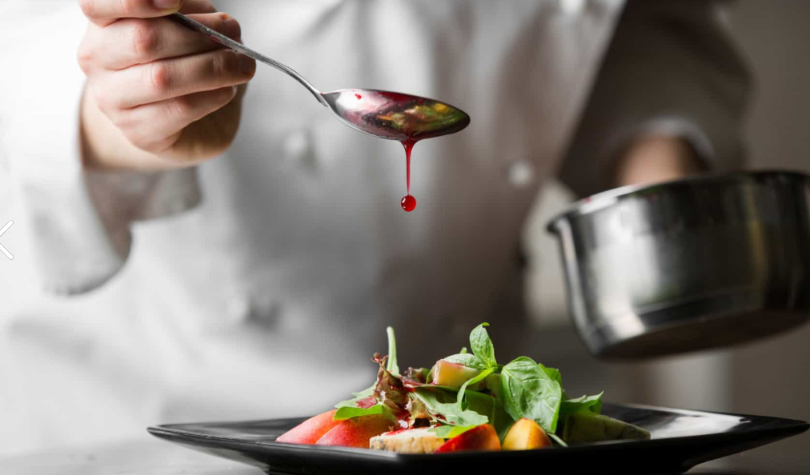

Hon Cook
홀로 요리 하는 사람 들을 위한
나만의 레시피 공유 어플리케이션
ⓒ 2019. HonCook All Rights Reserved
Notes:
1080X1920

Slide 2
Hon Cook
Hon Cook
나만의 레시피 공유 어플리케이션
ⓒ 2019. HonCook All Rights Reserved
Notes:
1080X1920

Slide 3
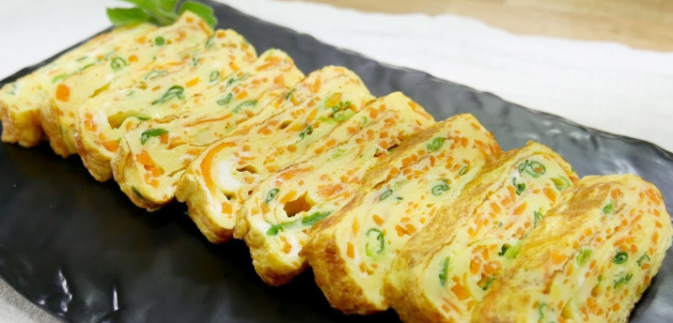
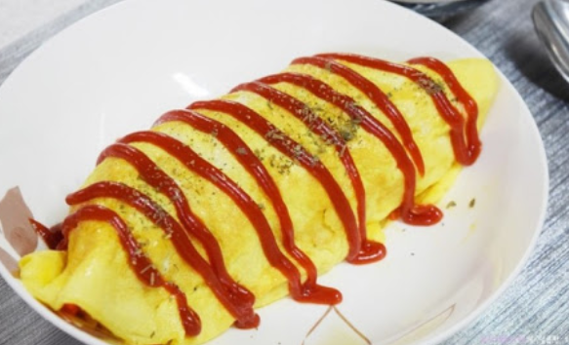
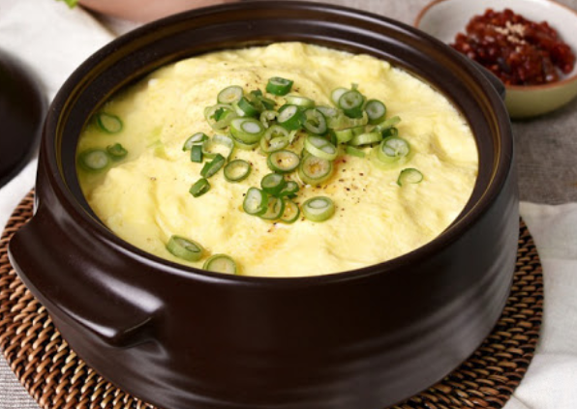
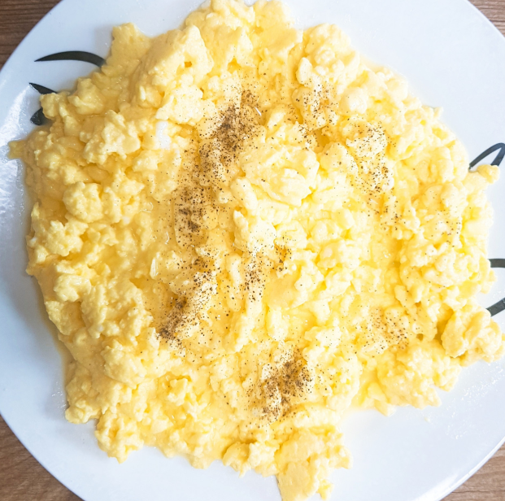
Hon Cook
나만의 레시피 공유 어플리케이션
Hon Cook
추 천 레 시 피
식 종
재 료
중 식
일 식
양 식
계 란 말 이
오 므 라 이 스
계 란 찜
스 크 램 블
Notes:
1080X1920

Slide 4
Hon Cook
나만의 레시피 공유 어플리케이션
추 천 레 시 피
식 종
재 료
중 식
일 식
양 식
계 란 말 이
오 므 라 이 스
계 란 찜
스 크 램 블
Hon Cook
Notes:
1080X1920

Slide 5
Hon Cook
나만의 레시피 공유 어플리케이션
Hon Cook
한 식
레 시 피 1
중 식
레 시 피 2
식 종
재 료
중 식
일 식
양 식
레 시 피 3
일 식
레 시 피 4
양 식
레 시 피 5
레 시 피 6
레 시 피 7
레 시 피 8
레 시 피 9
레 시 피 10
Notes:
1080X1920

Slide 6
Hon Cook
나만의 레시피 공유 어플리케이션
Hon Cook
한 식
레 시 피 1
중 식
사 진
식 종
재 료
중 식
일 식
양 식
일 식
양 식
조 리 과 정
Notes:
1080X1920

Slide 7
Hon Cook
나만의 레시피 공유 어플리케이션
Hon Cook
한 식
레 시 피 1
중 식
사 진
식 종
재 료
중 식
일 식
양 식
일 식
양 식
조 리 과 정
Notes:
1080X1920

